Slide 1

Frisches Denken für
erfolgreiche SAP Projekte

Slide 2

SAP Business Workflow
Übersicht Workflow bei SAP
Hauptsitz Straubinger Straße 2 94447 Plattling
T: +49 (0)9931 981 100 F: +49 (0)9931 981 199
Geschäftsstelle VS Marienstraße 10 78054 Villingen-Schwenningen
T: +49 (0)7720 96794 700 F: +49 (0)7720 96794 799
Mail: info@team-con.de
WWW.TEAM-CON.DE

Slide 3

Agenda
SAP Business Workflow
Typische Szenarien
Architektur SAP Business Workflow

Slide 4
Agenda
SAP Business Workflow
Typische Szenarien
Architektur SAP Business Workflow

Slide 5
Was ist ein Workflow?
Elektronischer Workflow:
Automatisierung eines Arbeitsablaufes (Geschäfsprozesses) im IT-System
Workflow-Management Engine
Modellierung und Simulation von Workflows
Instanziierung und Ausführung von Workflows
Monitoring laufender Vorgänge und nachträgliche Analyse

Slide 6
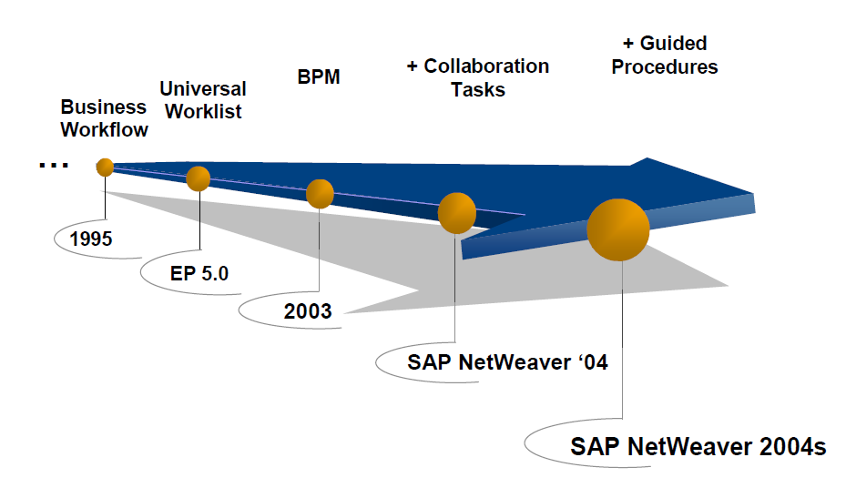
Workflow in SAP

Slide 7
Workflow in SAP
SAP Business Workflow
Bestandteil des SAP-Basissystems seit R/3 3.0C
Seither ständig weiterentwickelt worden
Inzwischen Bestandteil von SAP Netweaver
Keine zusätzlichen Lizenzkosten
Starke Integration in SAPGUI und Standard-Transaktionen
SAP Netweaver BPM
Weiterentwickelte Workflow-Engine
Bestandteil von Netweaver Composition Environment (Java)
Unterstützt Einbindung von Nicht-SAP-Systemen

Slide 8
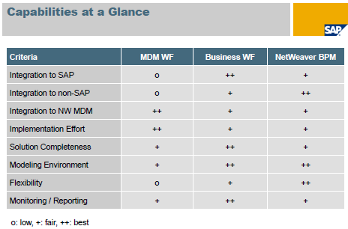
Abgrenzung Business WF – Netweaver BPM
Quelle: SAP TechEd 09

Slide 9
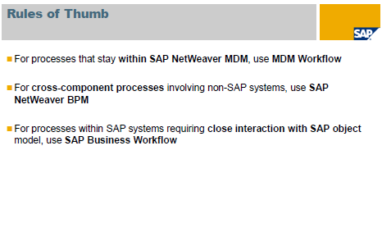
Abgrenzung Business WF - Netweaver BPM
Quelle: SAP TechEd 09

Slide 10
SAP Business Workflow: Grundlagen
Werden über Ereignisse gestartet (event-driven)
Ereignisse hängen an Business Objekten (Bestellung, Kundenauftrag, etc.)
Können verschiedene Schritttypen beinhalten
Hintergrundschritt
Dialogschritt
Mailversand
etc.
Workflow-Schritte (Workitems) verwenden Funktionen (Methoden) aus Business Objekten
Viele Funktionen werden von SAP bereits ausgeliefert!
Bearbeitung erfolgt in SBWP oder UWL (eMail-Benachrichtigung möglich)

Slide 11
Wozu Workflows?
Durchlaufzeiten verkürzen
Wartezeiten werden verkürzt
Weg durch die Hauspost entfällt
Kosten sparen
Prozesskosten werden reduziert
Verzugskosten werden vermieden (z.B. Skonto)
Transparenz schaffen
Prozess wird protokolliert
Bearbeitung wird nachvollziehbar

Slide 12
Wozu Workflows?
Zugriff auf Informationen vereinfachen
Aufgaben im Workflow (Workitems) bringen Werkzeuge zur Bearbeitung gleich mit, z.B. passende Transaktion, verknüpfte Dokumente, etc.
Aufgaben klar zuordnen
Bearbeiterfindung wird im Workflow hinterlegt
Arbeiten automatisieren
Viele Aufgaben können durch den Workflow automatisch erledigt werden, z.B. das Buchen des Beleges

Slide 13
Für welche Prozesse?
Workflows eigenen sich insbesondere für Prozesse, die
strukturiert sind
in ähnlicher oder identischer Form auftreten
sich häufig / regelmäßig wiederholen
mehrere Aktivitäten umfassen
mehrere Personen oder Abteilungen betreffen
ein hohes Maß an Koordination zwischen den Beteiligten erfordern
einen definierten Ablauf folgen müssen (Revision/Zertifizierungen)
Dokumentiert werden müssen

Slide 14
Agenda
SAP Business Workflow
Typische Szenarien
Architektur SAP Business Workflow

Slide 15
Typische Szenarien
Freigabeprozesse (BANF, Bestellung, Rechnungseingang, Urlaubsantrag, etc.)
Stammdatenanlage (Material, Kreditoren, Debitoren, etc.)
Stammdaten ändern
Qualitätsmanagement (Qualitätsmeldung, Qualitätsprüfung)
Reisekostenabrechnung

Slide 16
Typische Szenarien
Strukturierte Abläufe kontrollieren und abarbeiten kann, die
eine Reihe von Aktivitäten umfassen,
immer wieder in gleichen oder ähnlichen Formen auftreten,
mehrere Personen oder Personengruppen involvieren,
einem starken Koordinationsbedarf unterliegen.

Slide 17
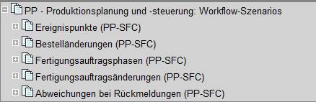
Standard-Szenarien im ERP-System
Im ERP-System werden bereits zahlreiche Szenarien ausgeliefert. Eine Dokumentation gibt es auf help.sap.com http://help.sap.com/saphelp_erp60_sp/helpdata/de/3d/6a9b3c874da309e10000000a114027/frameset.htm
Diese Szenarien können als Grundlage für eigene Erweiterungen dienen
Beispiele:
Freigabe von Einkaufsbelegen baut auf dem Freigabeverfahren für Bestellungen auf.
Standardszenarien im Modul PP

Slide 18
Eigene Szenarien umsetzen
Workflow-Entwicklung erfordert in interdisziplinäres Team
Prozessberatung / Prozessoptimierung: Festlegen des neuen Geschäftsprozesses mit dem Kunden
Workflow-Entwicklung Implementierung des Workflow-Ablaufes im ERP-System
Individual-Entwicklung Implementierung von Z-Transaktionen zur Unterstützung des Workflows (Erfassungsmasken, Freigabemasken, etc.)

Slide 19
Eigene Szenarien umsetzen
Worfkflow mit Einzelschrittaufgaben
Einzelschrittaufgaben mit Methodenaufruf
Objekttypen mit Methoden und Attributen
Transaktionen mit FBS und Reports
Datenmodelle mit Tabellen
Aufruf der Komponenten: top down
Entwicklung und Test: bottom up

Slide 20
Agenda
SAP Business Workflow
Typische Szenarien
Architektur SAP Business Workflow

Slide 21
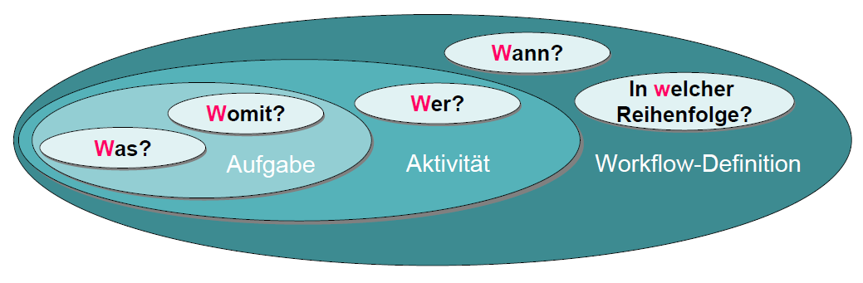
Die 5 Workflow-W‘s

Slide 22
Architektur und Elemente des Business WF
Prozess-Definition
Aufgabe A
Methoden
Attribute
Aufgabe B
Methoden
WF-Muster
Einzelschritt-aufgaben
BOR-Objekt
Operative Ebene
FBS
BAPIs
DB-Tabellen

Slide 23
Architektur des Business WF
Mehrschrittaufgabe basiert auf:
Workflow
Workflow-Definition
Repräsentation zur Laufzeit
enthält als Schritte
Verknüpfung mit
Mögliche Bearbeiter
Einzelschritt-aufgabe
Workitem
A
B
C
C
B
C
Aufruf von…
Objekttyp
Objekt
Methode
Aufbauorganisation

Slide 24
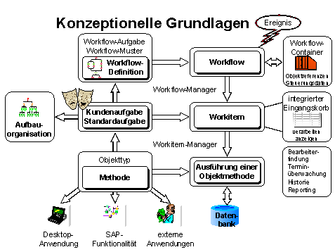
Architektur des Business WF
Quelle: SAP

Slide 25
Externe Referenzen
Computerwoche von 1998 http://www.computerwoche.de/heftarchiv/1998/19/1087709/
SAP Help Referenzdokumentation http://help.sap.com/saphelp_erp60_sp/helpdata/de/cc/d40b37da4de72fe10000009b38f889/frameset.htm
SDN
http://www.sdn.sap.com/irj/bpx/index
http://www.sdn.sap.com/irj/sdn/nw-processmodeling?rid=/webcontent/uuid/10ff0453-ae33-2a10-7984-9d8df609d8f9

Slide 26


Vielen Dank!
Markus Kammermeier
Hauptsitz Straubinger Straße 2 94447 Plattling
T: +49 (0)9931 981 100 F: +49 (0)9931 981 199
Geschäftsstelle VS Marienstraße 10 78054 Villingen-Schwenningen
T: +49 (0)7720 96794 700 F: +49 (0)7720 96794 799
Mail: info@team-con.de
WWW.TEAM-CON.DE

Slide 27

Wir sehen uns.

